Slide 1

HOTEL CASINO PARÍS
LAS VEGAS · NEVADA · EEUU

Slide 2
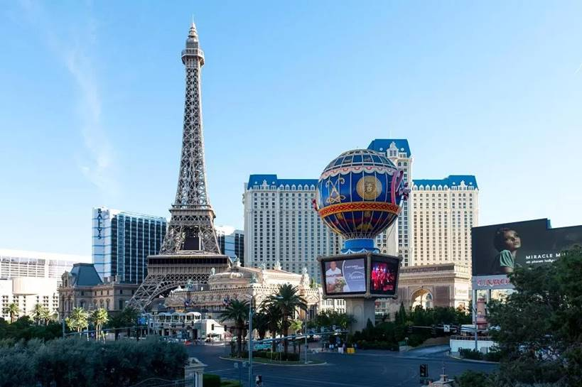
Notes:
2

Slide 3
París Las Vegas es un hotel y casino en la famosa Las Vegas Strip en Paradise, Nevada, EUA, y es propiedad de Caesars Entertainment. Como su nombre indica, su tema es la ciudad de París (Francia). Incluye una réplica a mitad de escala de la Torre Eiffel de 165 m de altura, un letrero de neón con forma del globo Montgolfier, un Arco del triunfo de escala dos tercios y una réplica de la Plaza de la Concordia. La fachada frontal del edificio sugiere la Ópera Garnier de París y el Museo del Louvre. El París está conectado vía corredor a su propiedad hermana, el Bally's Las Vegas, a través del cual conecta con el monorraíl de Las Vegas.
El proyecto fue anunciado originalmente por Bally's Entertainment, dueños del adyacente hotel Bally's Las Vegas. Las excavaciones para el París, empezaron el 17 de abril de 1997. Abrió el 1 de septiembre de 1999 con fuegos pirotécnicos siendo disparados desde la torre Eiffel. La actriz francesa Catherine Deneuve presionó el botón, para que el show de luces empezara en el París. Cuando el modelo a escala de la torre Eiffel fue completada, fue planeada para ser construida a escala completa, pero por el aeropuerto, que estaba muy cerca, tuvo que ser disminuida.

Slide 4
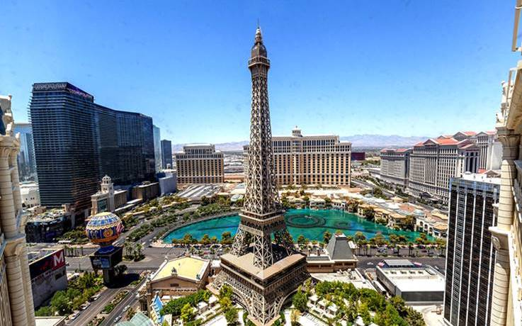
Notes:
4

Slide 5
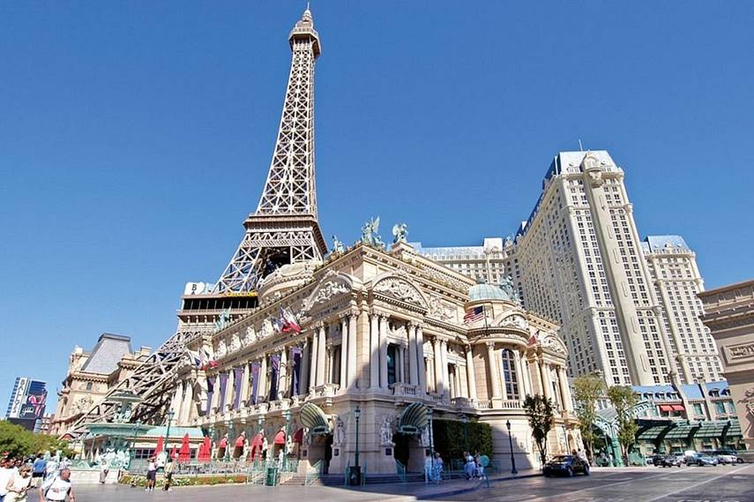
Notes:
5

Slide 6
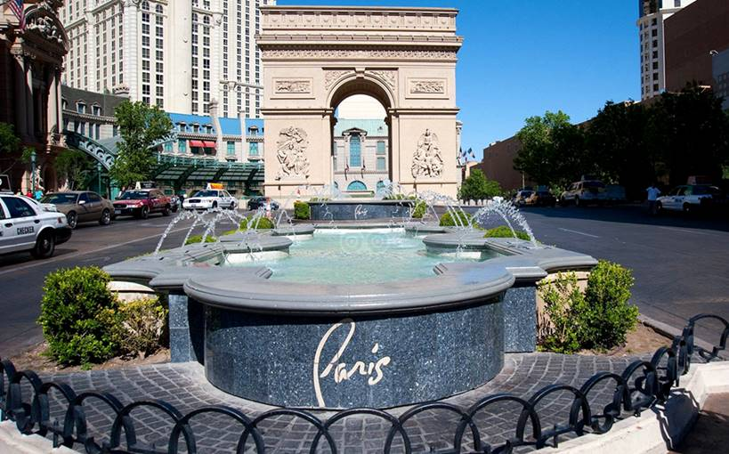

Slide 7
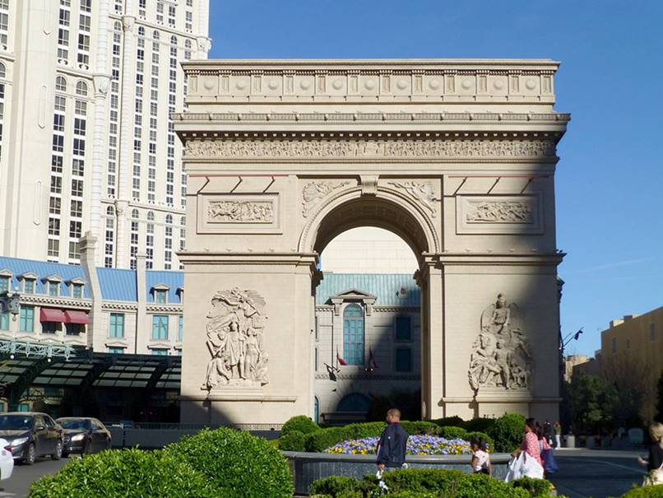

Slide 8
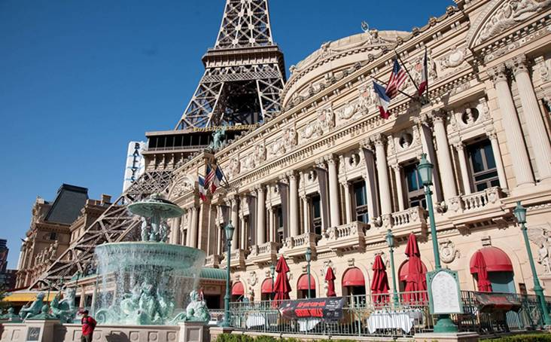

Slide 9
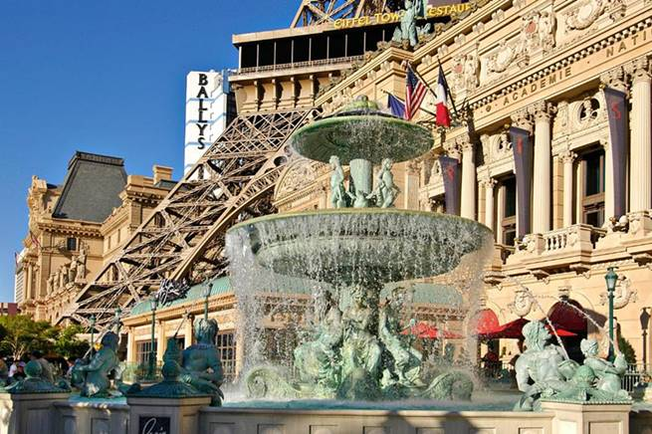

Slide 10
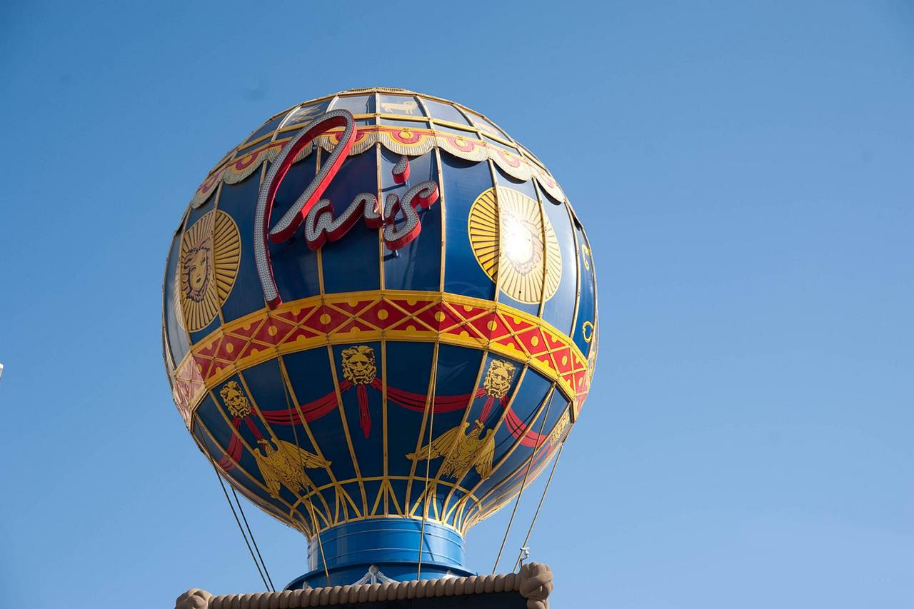

Slide 11
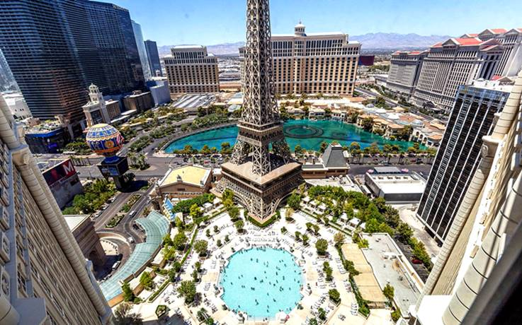

Slide 12
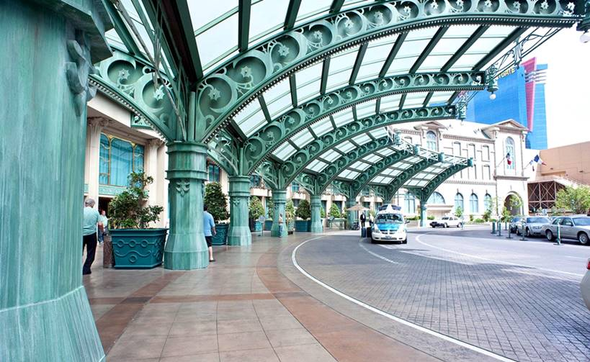

Slide 13
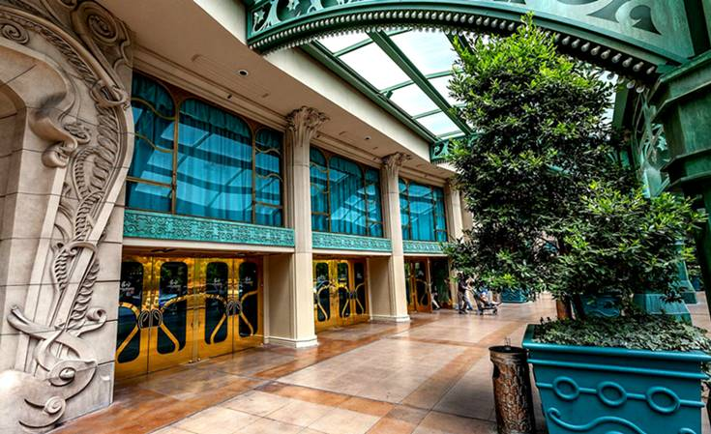

Slide 14
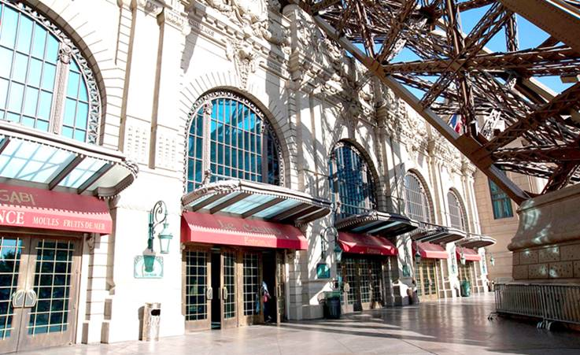

Slide 15
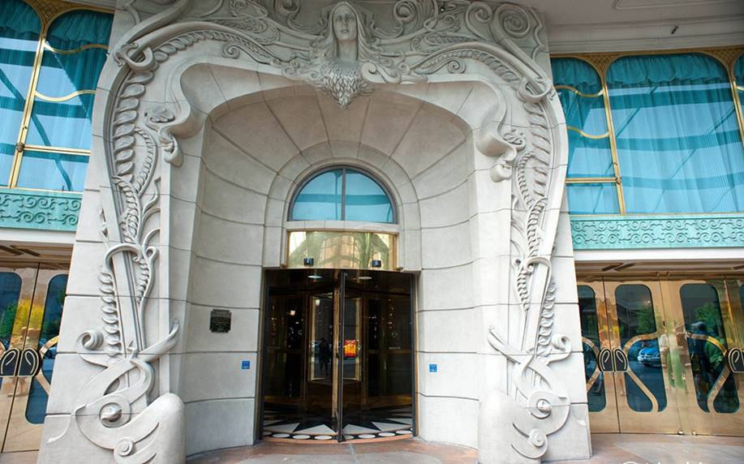

Slide 16
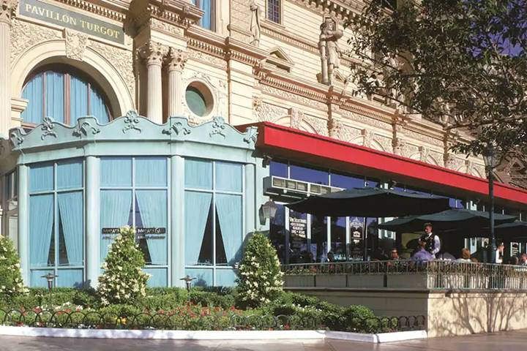

Slide 17
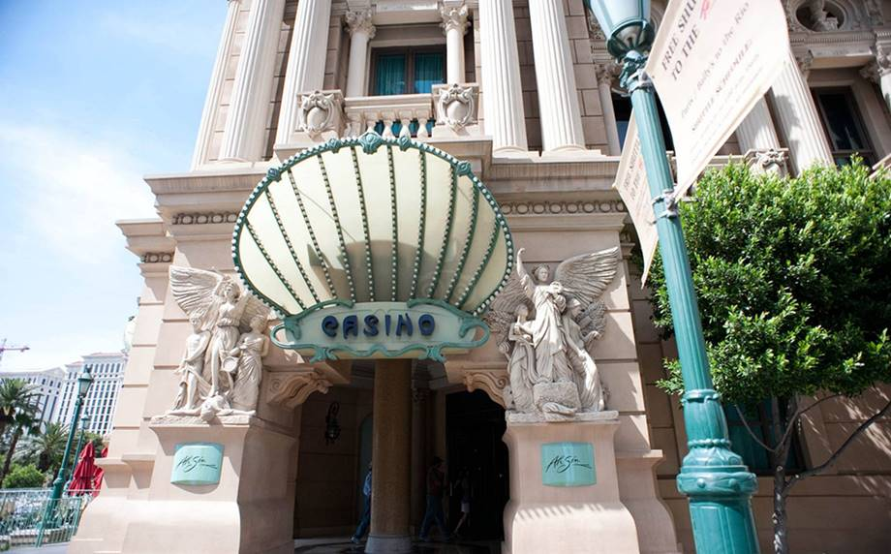
Notes:
17

Slide 18
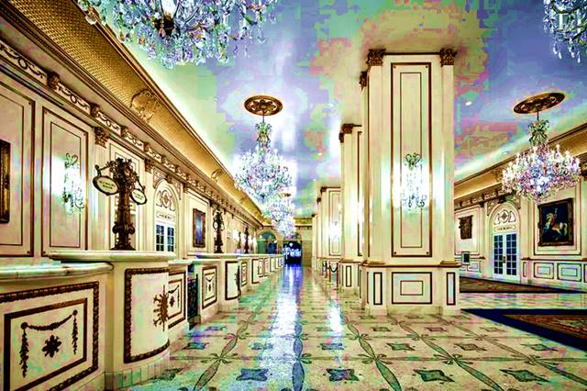

Slide 19
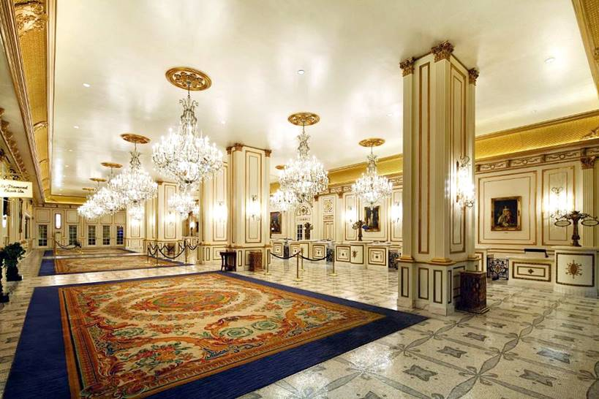

Slide 20
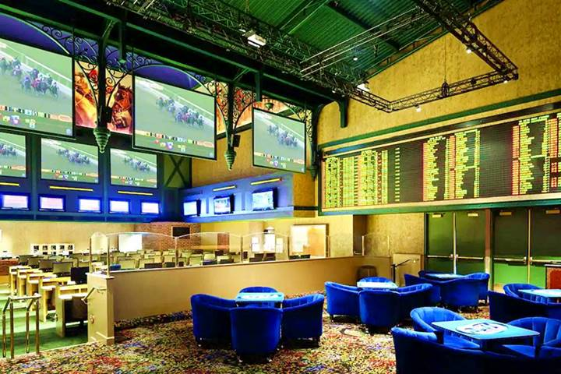

Slide 21
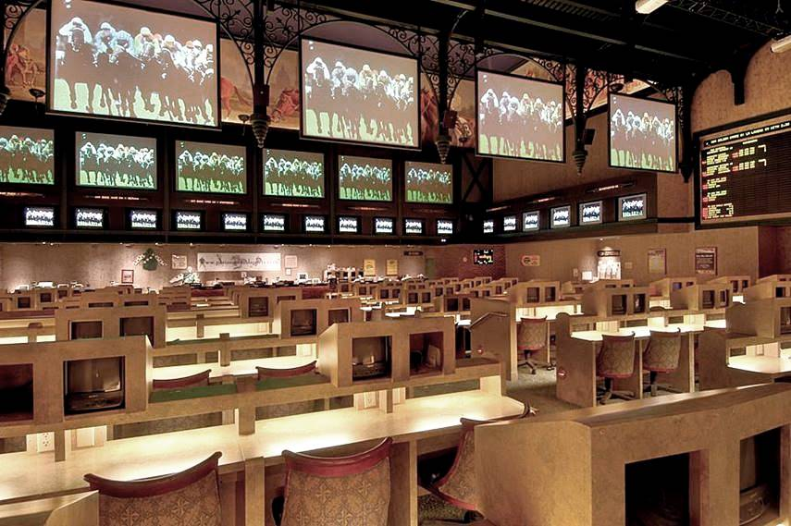

Slide 22
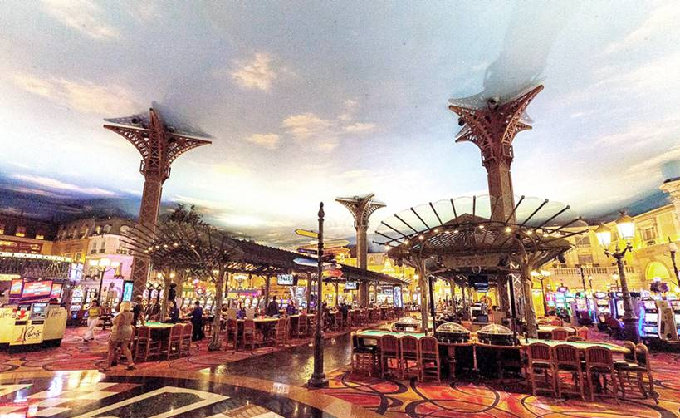

Slide 23
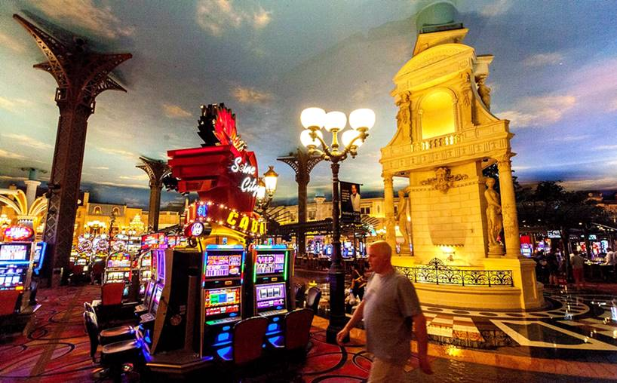

Slide 24
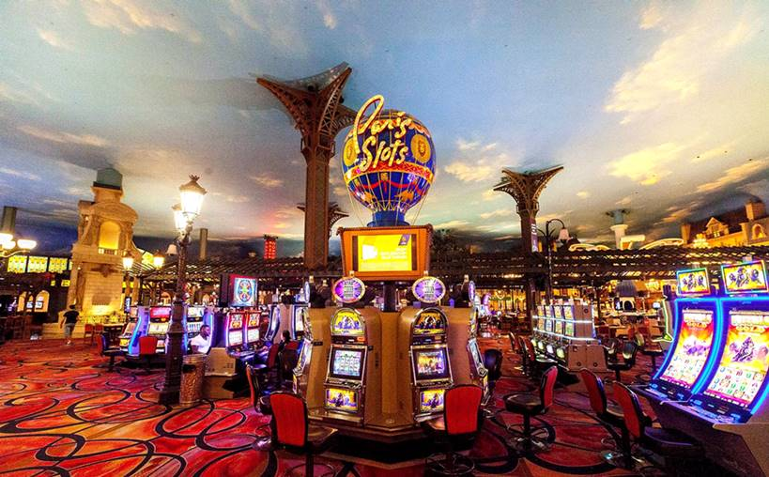

Slide 25
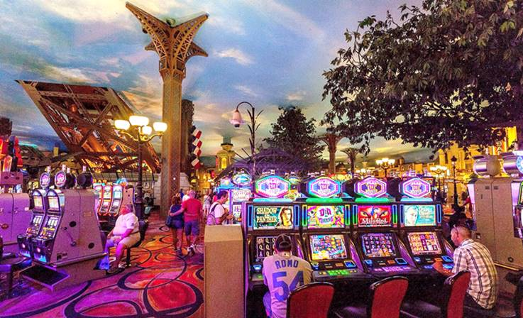

Slide 26
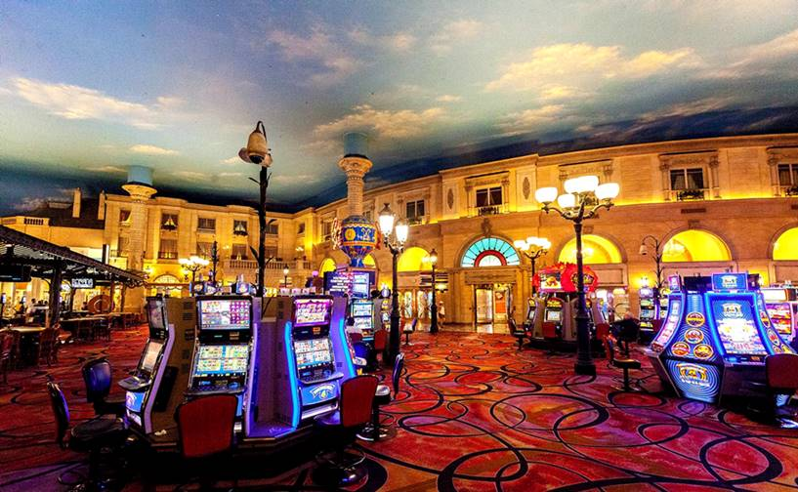

Slide 27
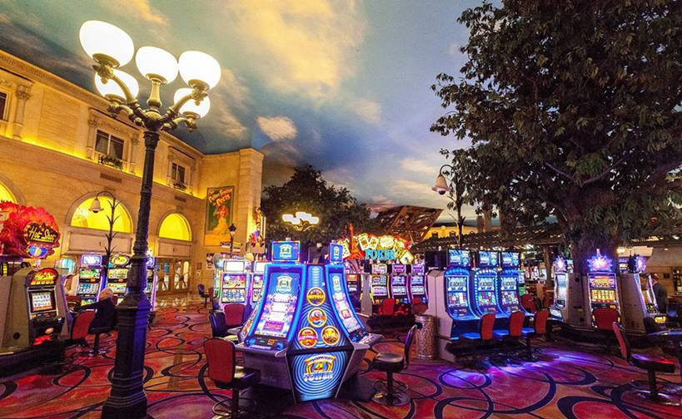

Slide 28
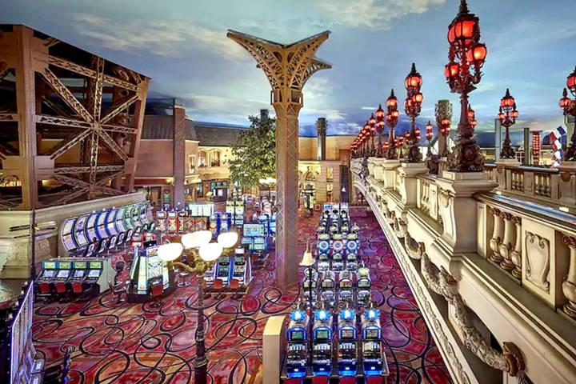

Slide 29
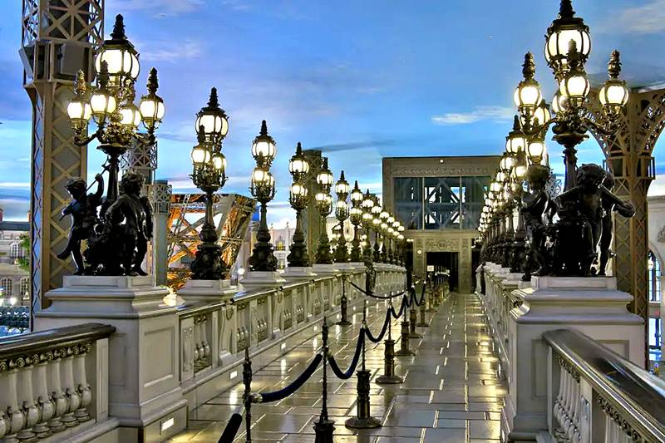

Slide 30
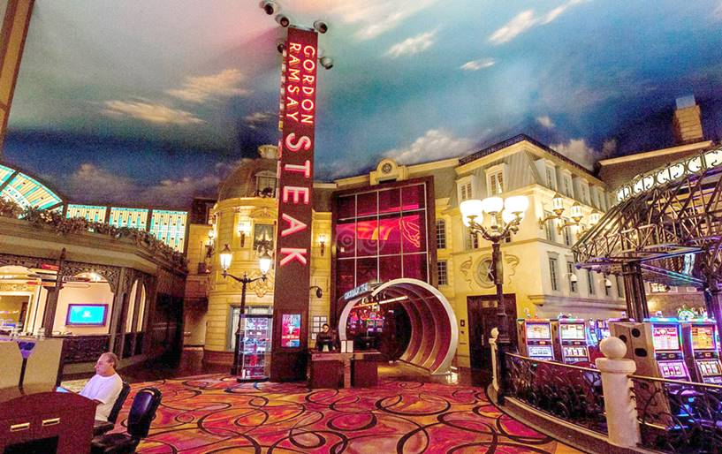

Slide 31
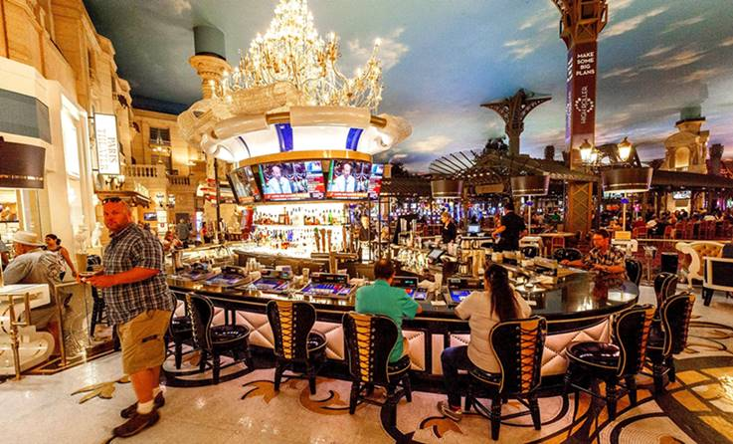

Slide 32
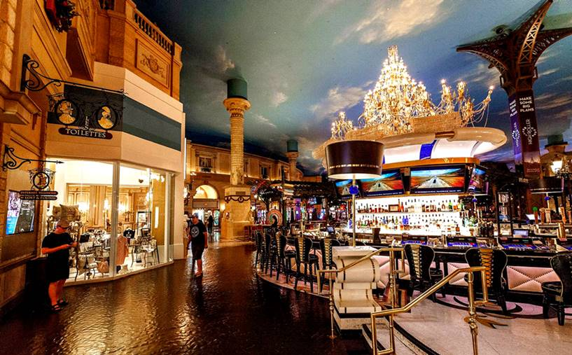

Slide 33
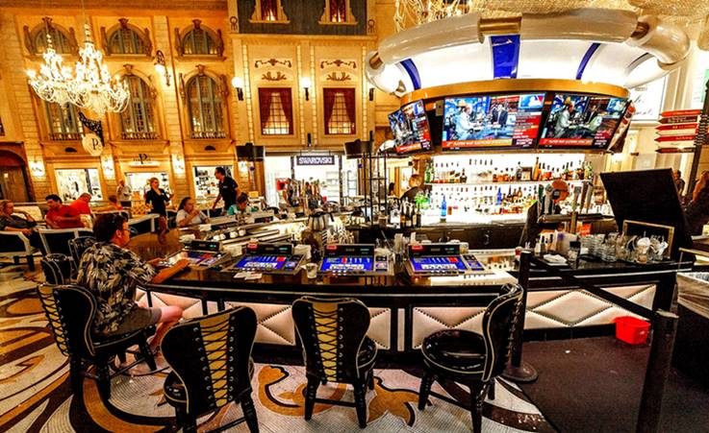

Slide 34
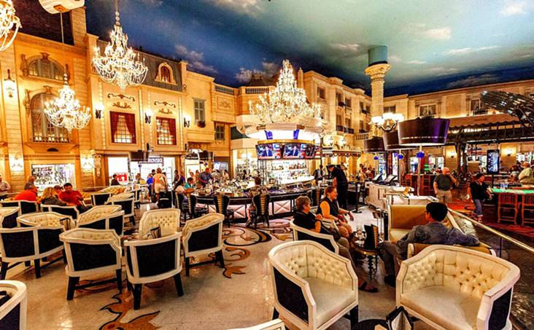

Slide 35
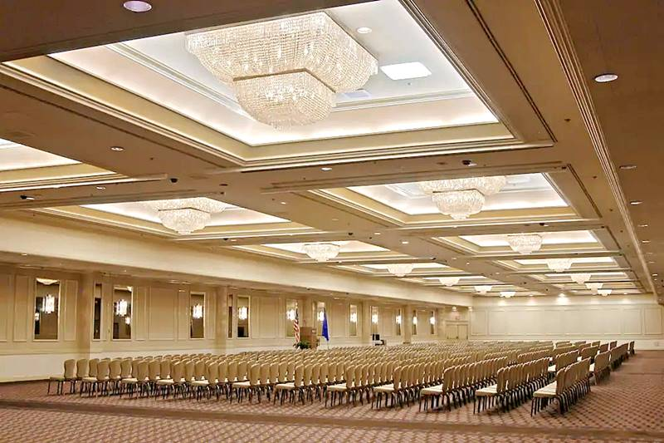

Slide 36
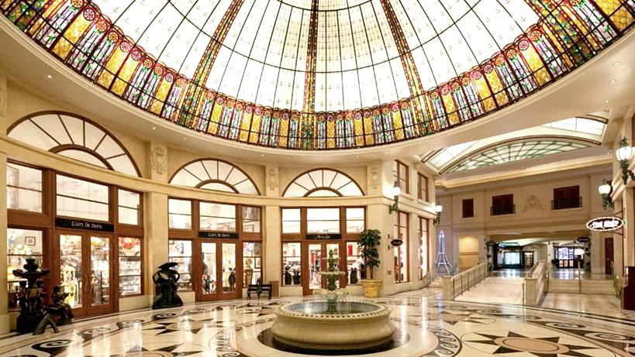

Slide 37
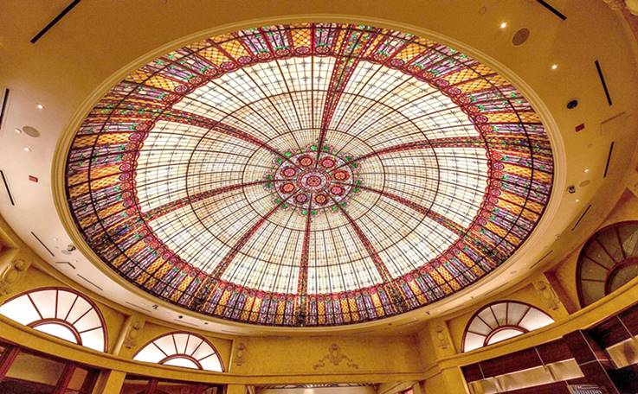

Slide 38
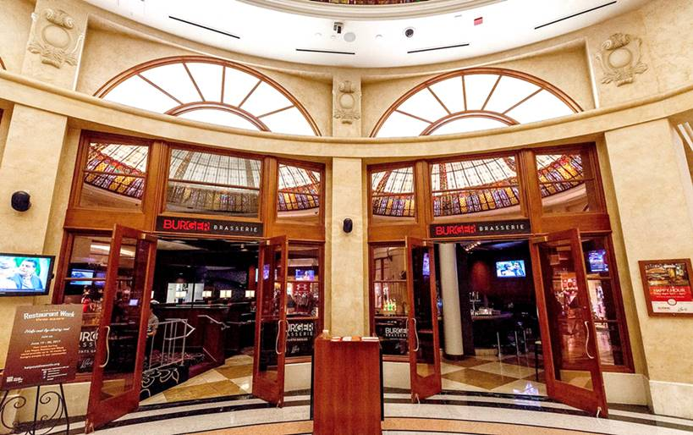

Slide 39
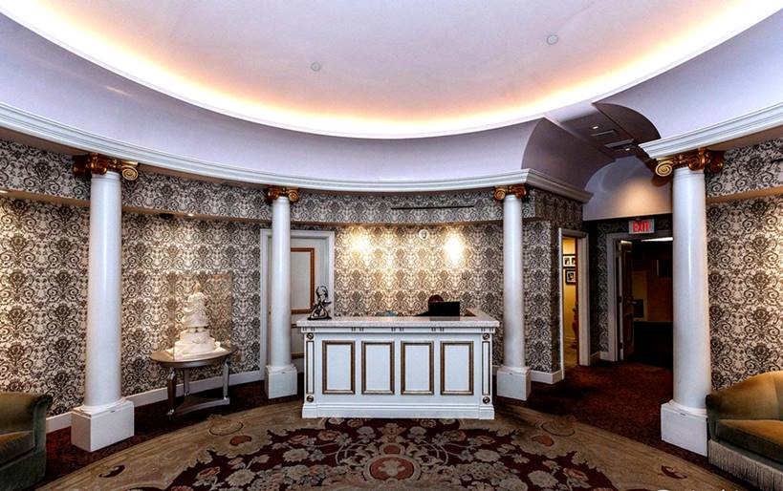

Slide 40
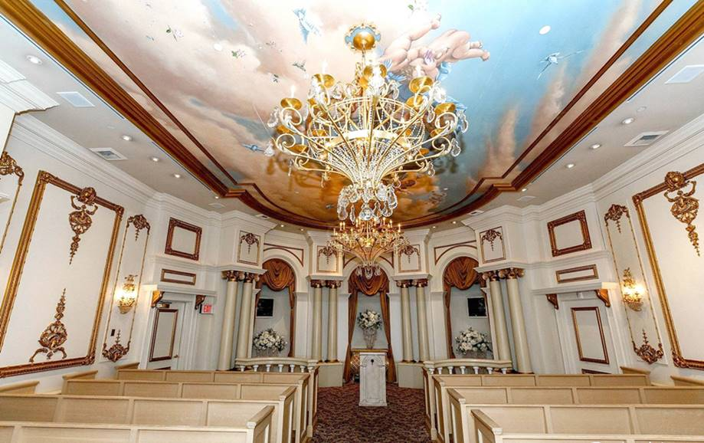

Slide 41
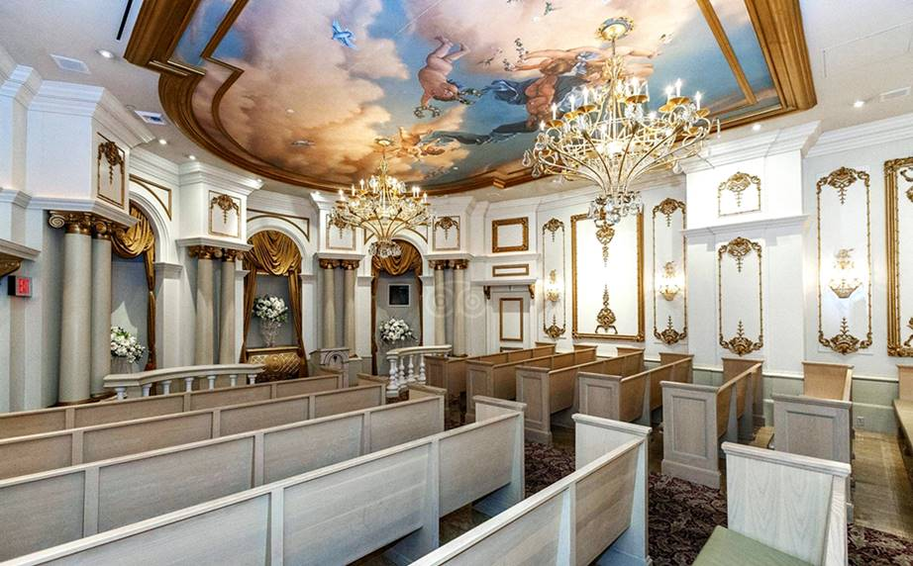

Slide 42
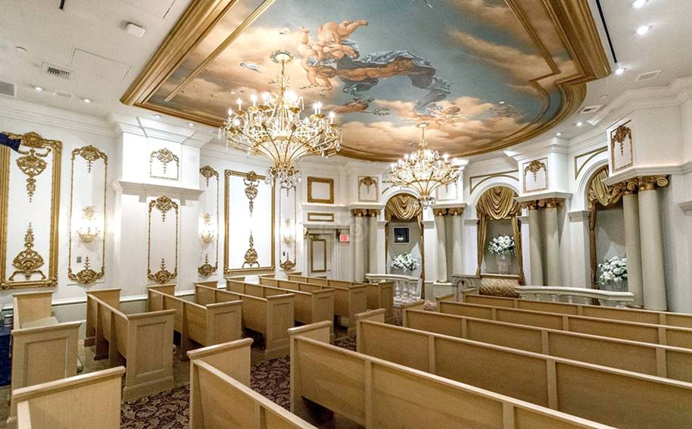

Slide 43
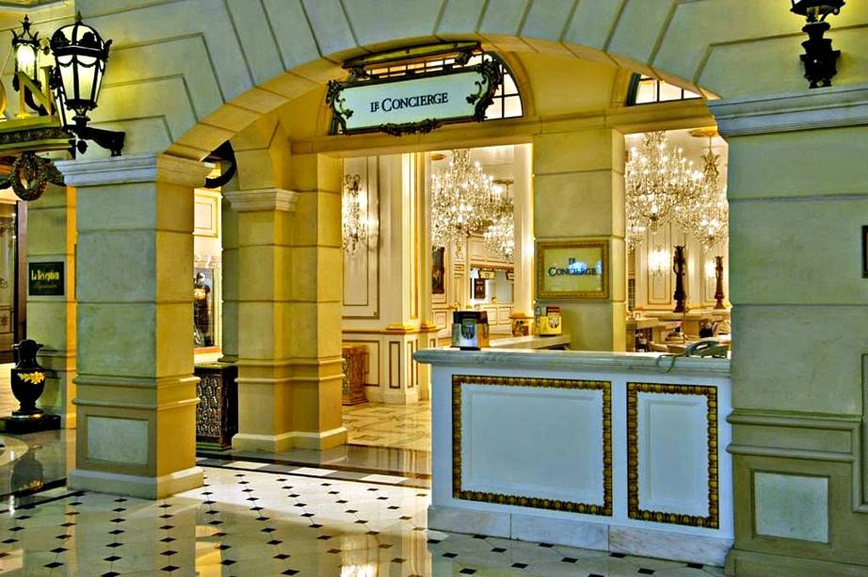

Slide 44
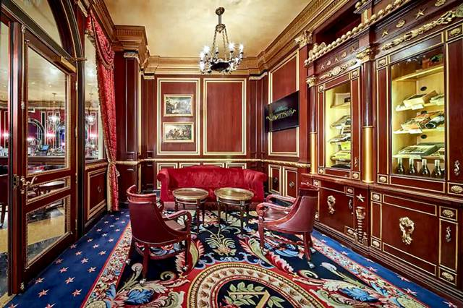

Slide 45
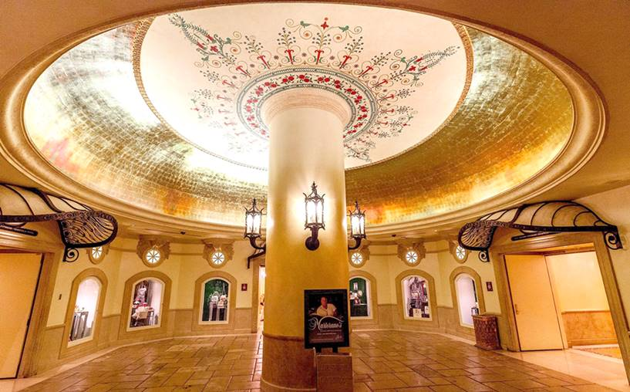

Slide 46
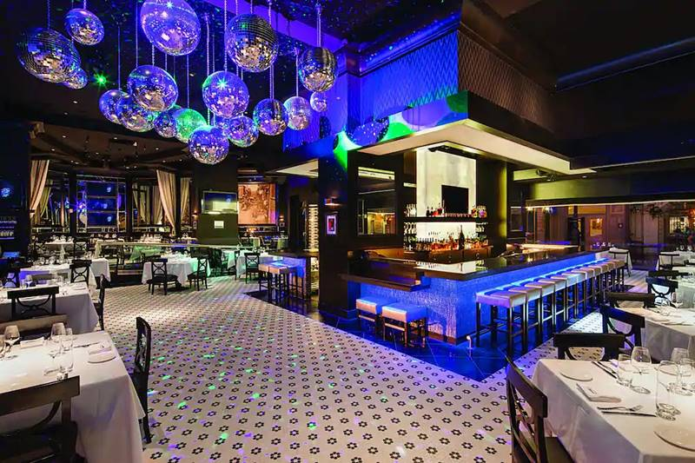

Slide 47
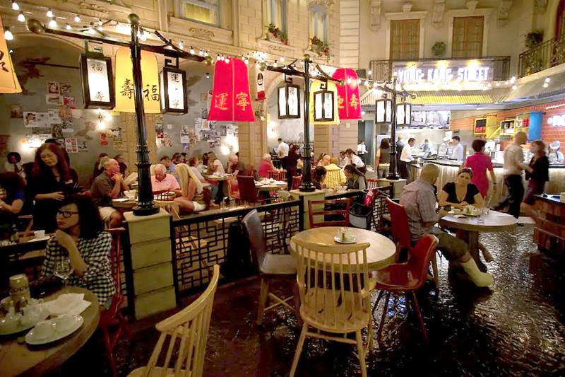

Slide 48
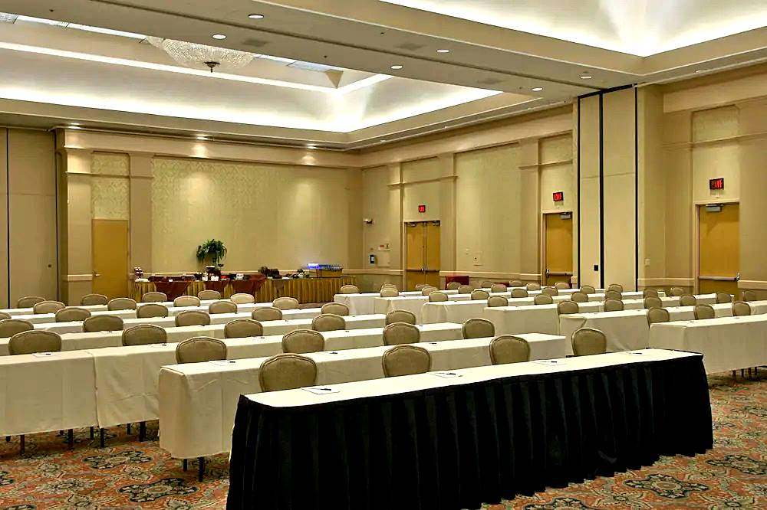

Slide 49
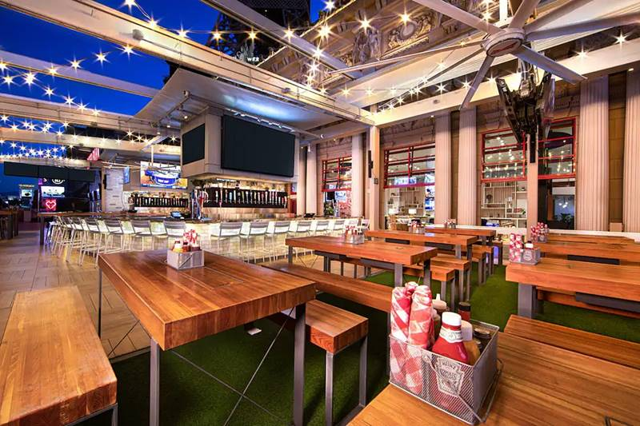

Slide 50
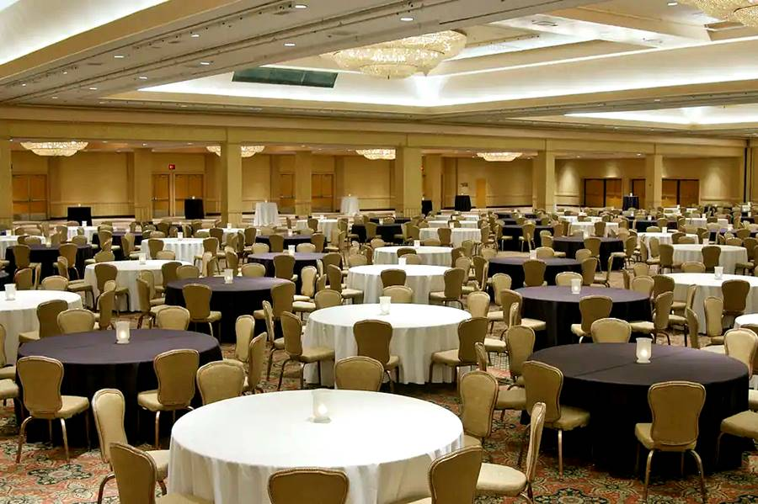

Slide 51
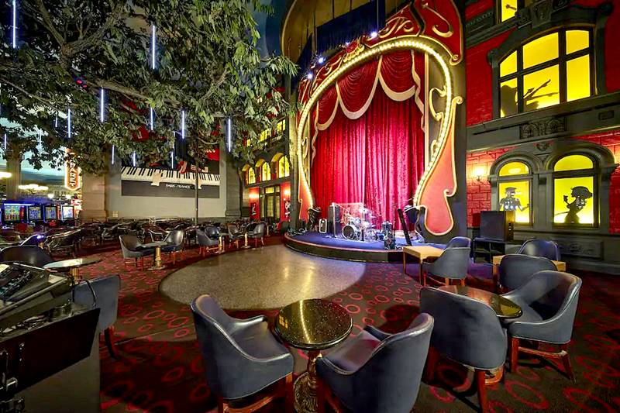

Slide 52
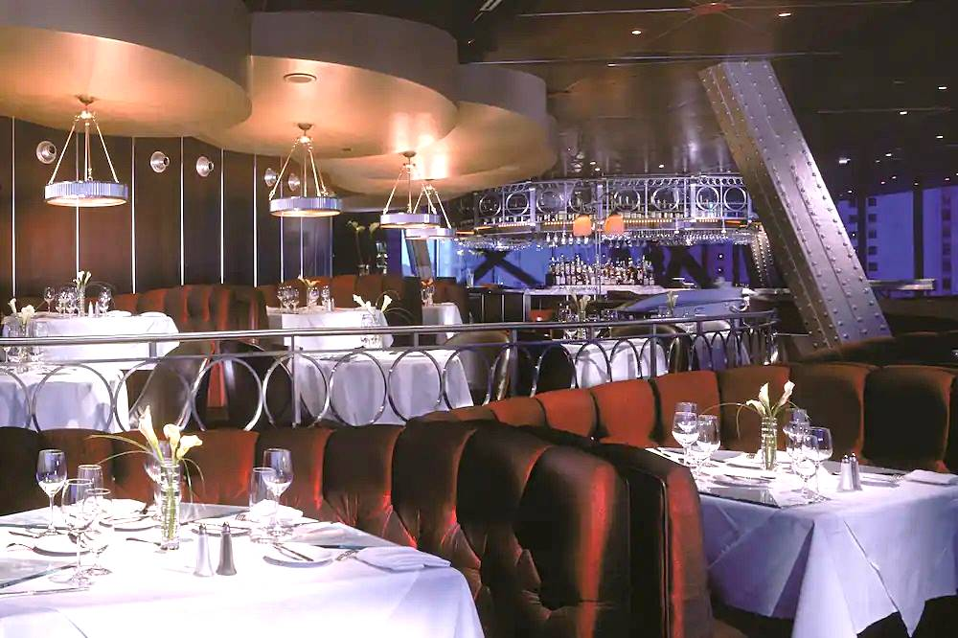

Slide 53


Slide 54


Slide 55


Slide 56


Slide 57


Slide 58


Slide 59


Slide 60


Slide 61


Slide 62


Slide 63


Slide 64


Slide 65


Slide 66


Slide 67


Slide 68


Slide 69


Slide 70


Slide 71


Slide 72


Slide 73


Slide 74


Slide 75


Slide 76


Slide 77


Slide 78


Slide 79


Slide 80


Slide 81


Slide 82


Slide 83


Slide 84


Slide 85


Slide 86


Slide 87


Slide 88


Slide 89


Slide 90


Slide 91


Slide 92


Slide 93


Slide 94


Slide 95


Slide 96


Slide 97


Slide 98


Slide 99


Slide 100


Slide 101

GRACIAS POR TU VISITA
Y QUE TENGAS UN BUEN DÍA
VICTOR NOVELLÓN

Slide 102







¿Te ha gustado?
Puedes ver más entrando
Aquí
Además puedes recibir powerpoints en tu correo electrónico suscribiéndote aquí:

